Slide 1
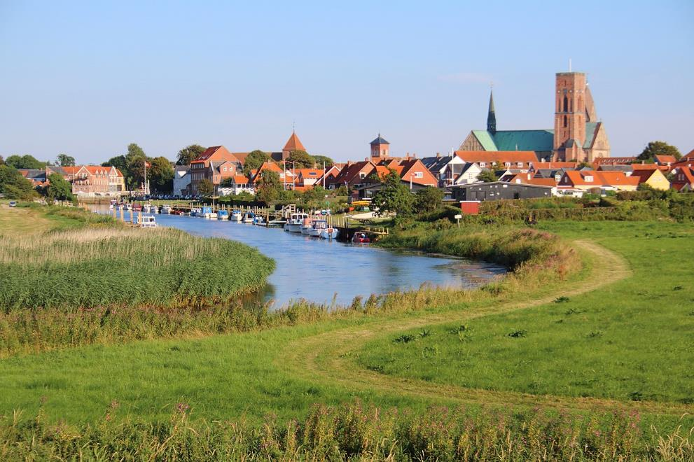
Ribe (Danemark)

Slide 2
Ribe, est une localité de la municipalité d'Esbjerg, en région Syddanmark (Danemark du Sud), à l'ouest du Jutland, au Danemark.
Tout au long du Moyen Âge et même au début des temps modernes, Ribe a été l'un des plus importants ports de la mer du Nord. Bien qu'elle ait aujourd'hui perdu de son rayonnement, elle a conservé le charme de ses nombreuses maisons de pêcheurs et commerçants, et possède encore un patrimoine architectural remarquable avec, notamment, la Riberhus, sa cathédrale.

Slide 3
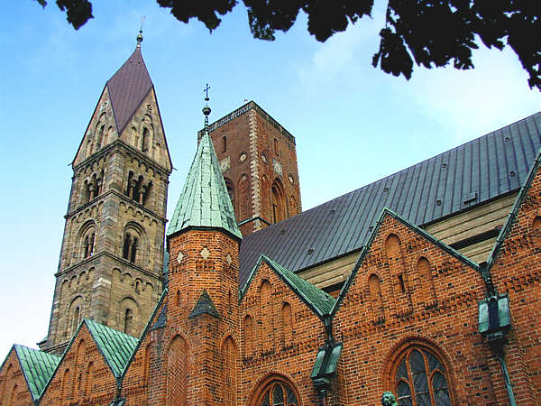
Cathédrale de Ribe.

Slide 4
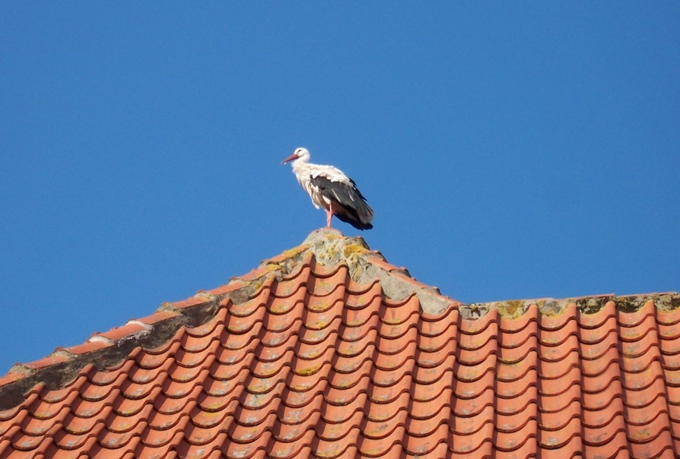
Cathédrale de Ribe.

Slide 5
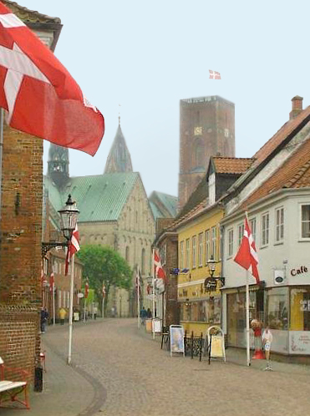
Ribe-Overdammen2

Slide 6
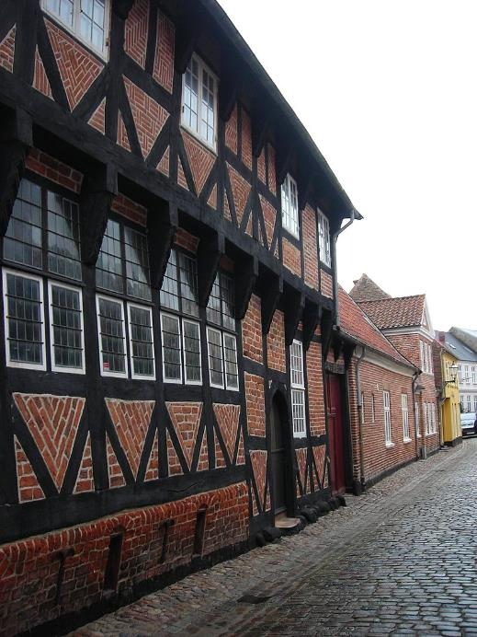
Sortebrødregadesiden af Quedens Gård i Ribe

Slide 7
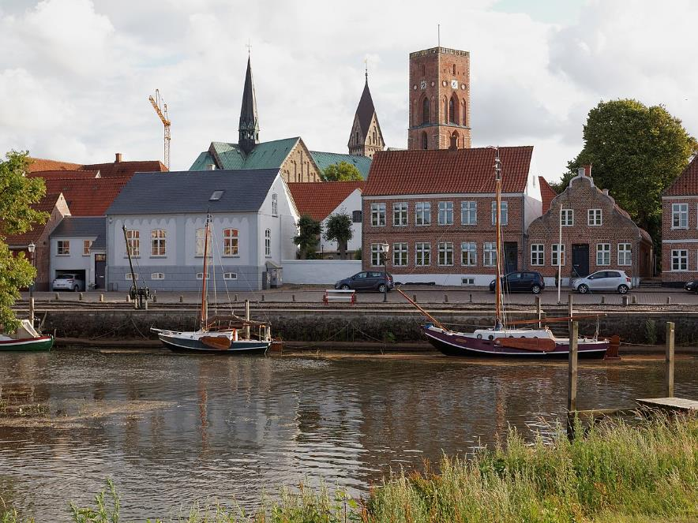
Ribe avec le port

Slide 8
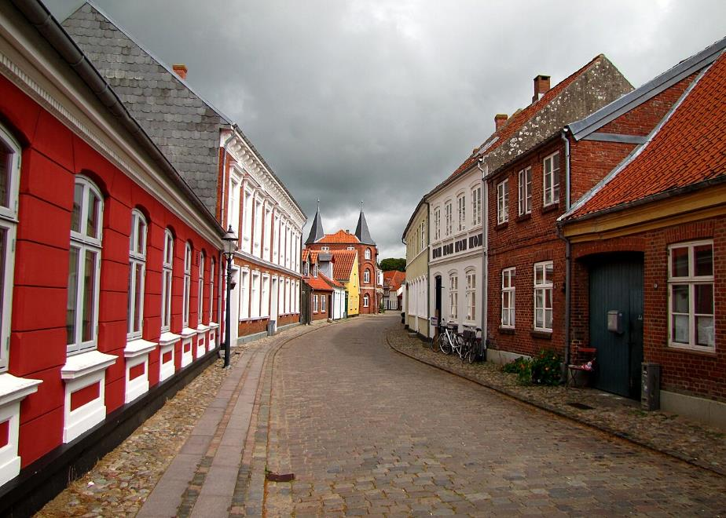
Street in Ribe

Slide 9
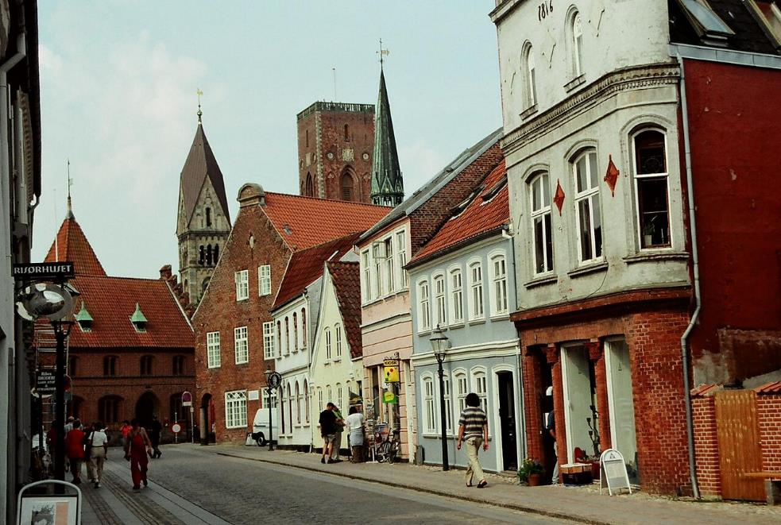
vieille rue à Ribe

Slide 10
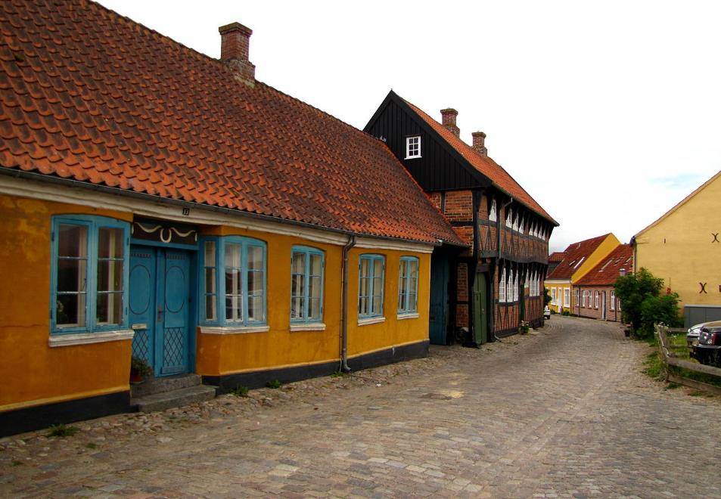
Maisons colorées de Ribe

Slide 11
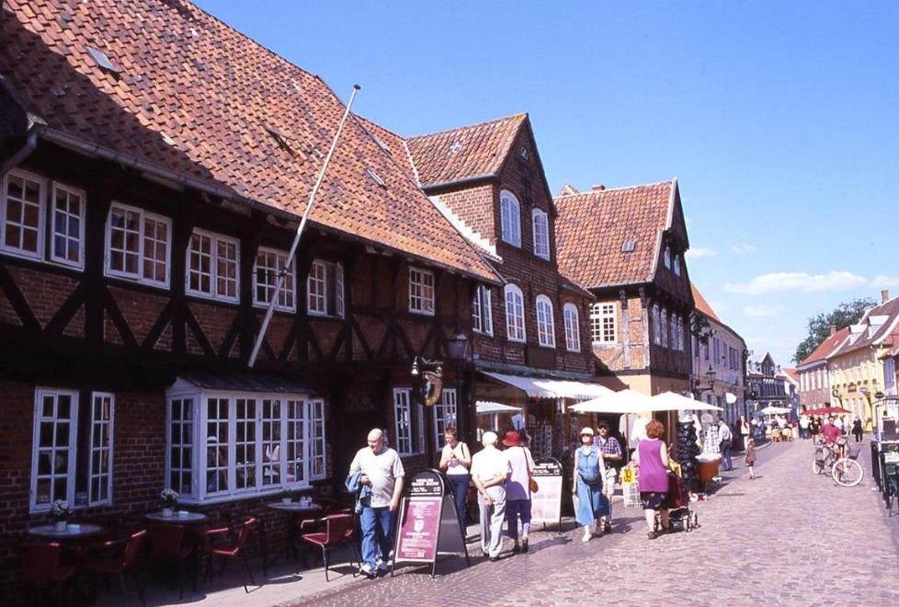
Ribe, Denemark

Slide 12
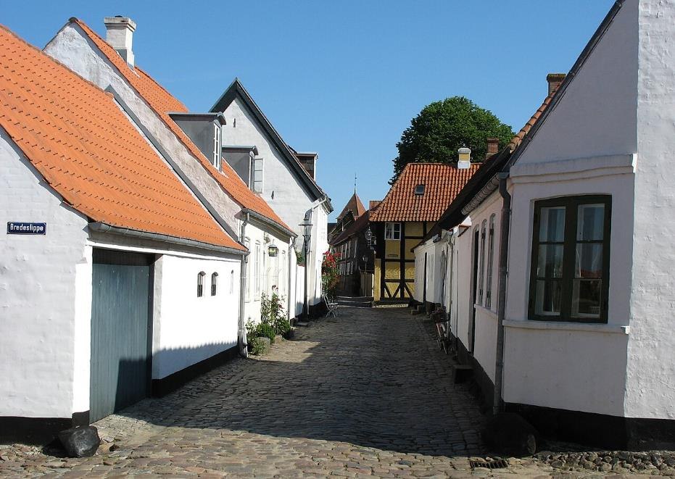
: Vecchia strada di Ribe.

Slide 13
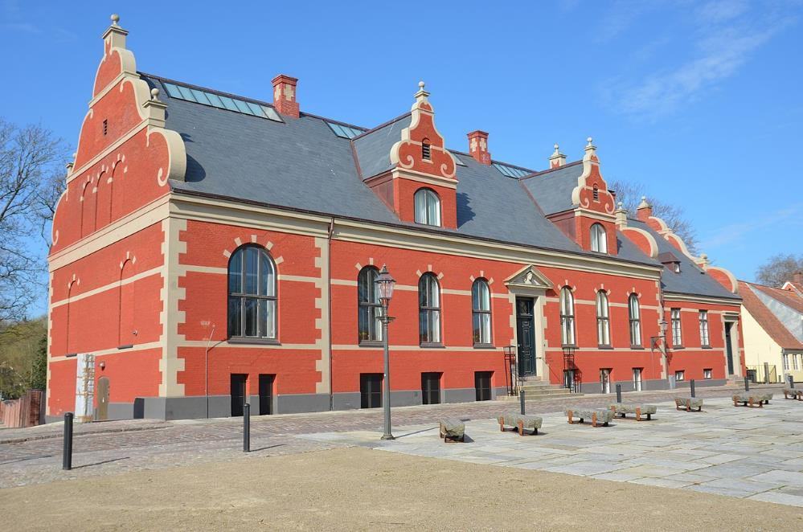
Musée des Beaux-Arts de Ribe, Danemark

Slide 14
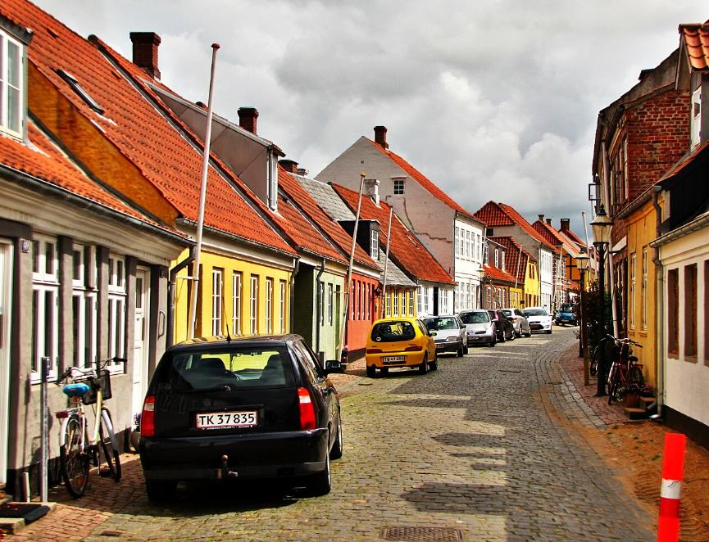
Rue à Ribe

Slide 15
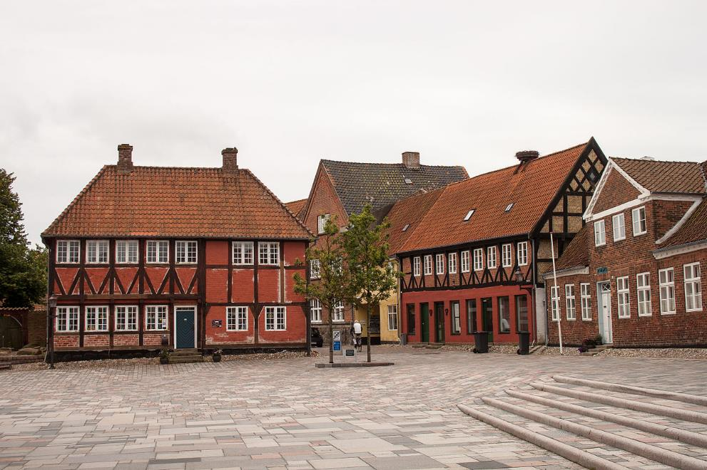
Ribe, détail de la ville-

Slide 16
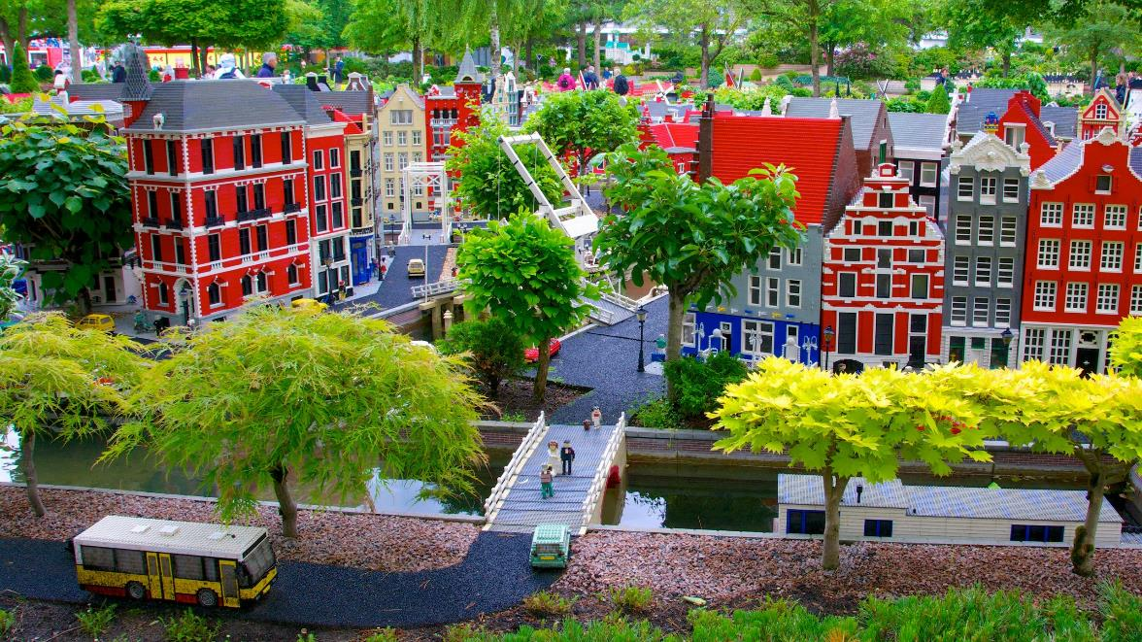
Le Parc Legoland

Slide 17
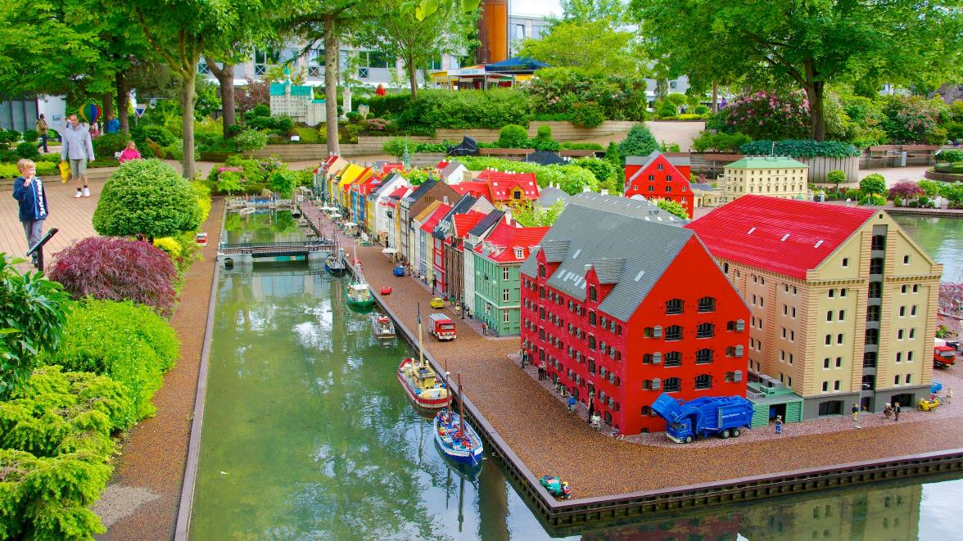
Le Parc Légoland

Slide 18
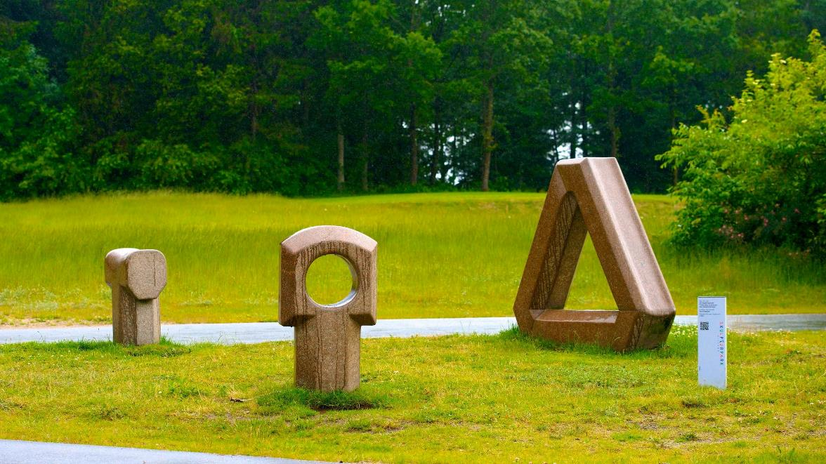
Le Parc Légoland

Slide 19
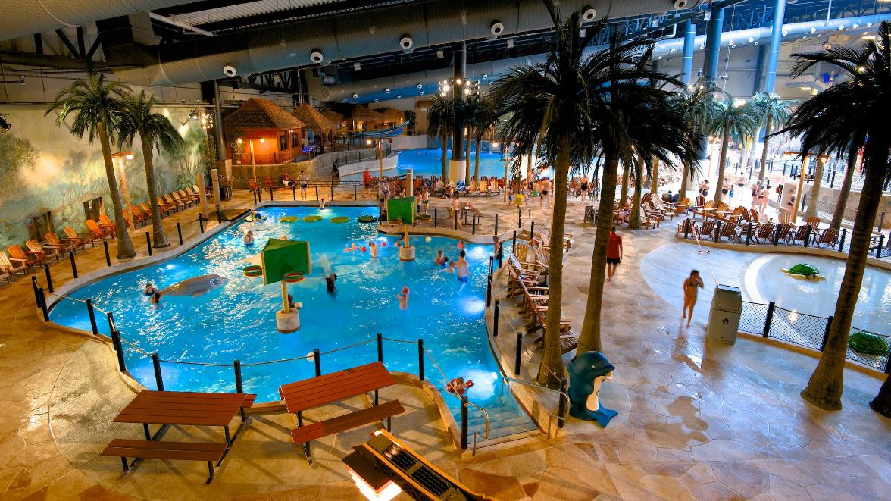
Piscine Et Parc Aquatique

Slide 20
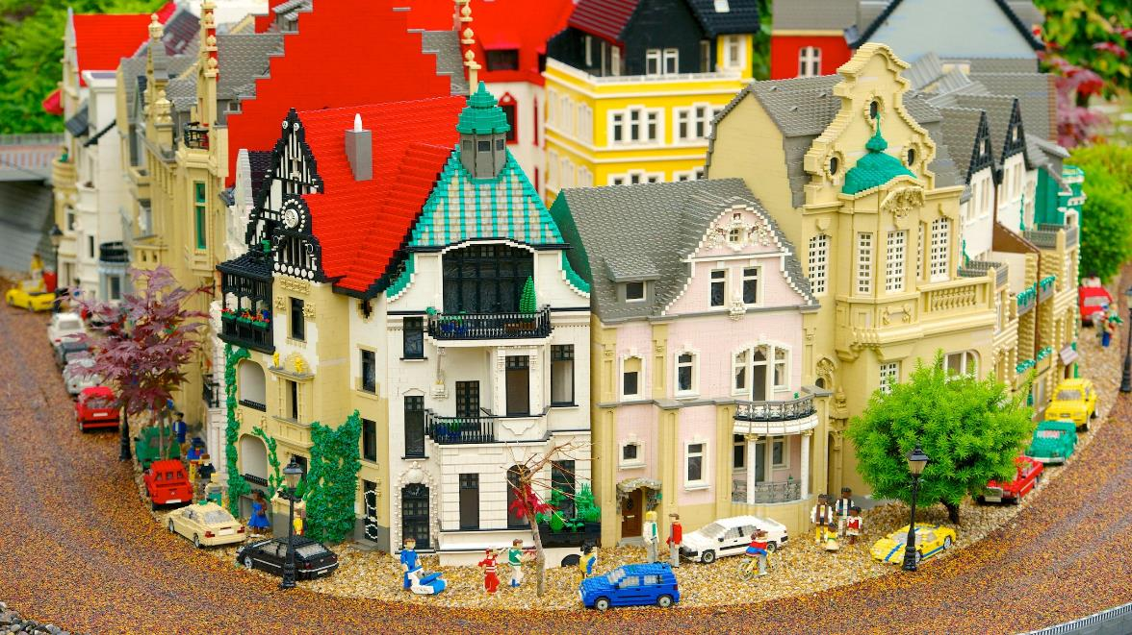

Slide 21
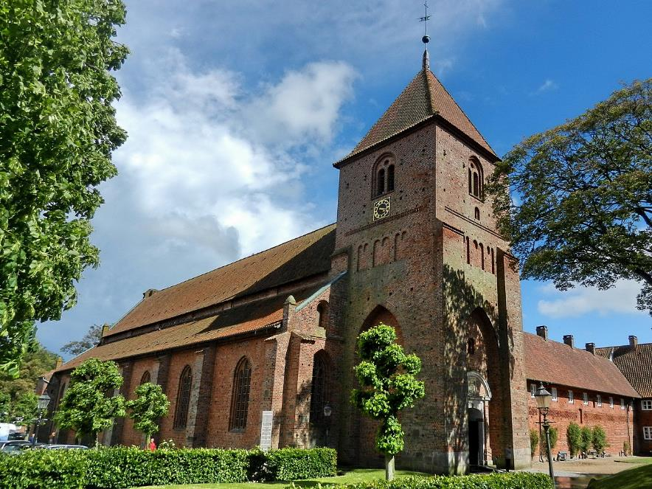
Ribe St, église du prieuré dominicain de Catherine

Slide 22
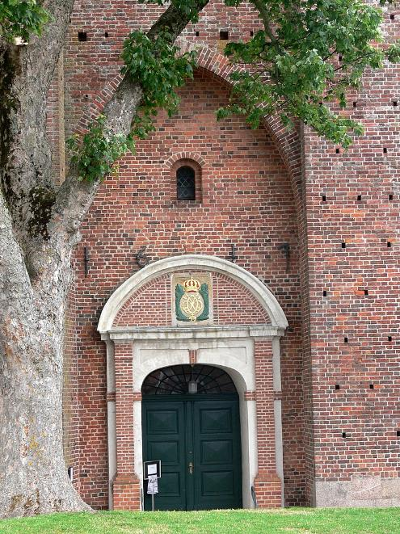
Entrée principale de l'église Sainte-Catherine, anciennement l'église du prieuré dominicain

Slide 23
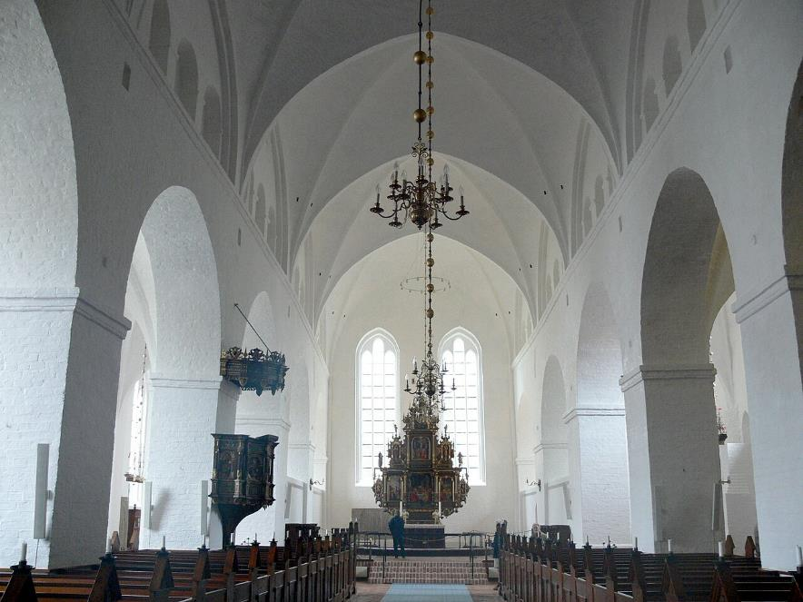
Intérieur de l'église

Slide 24
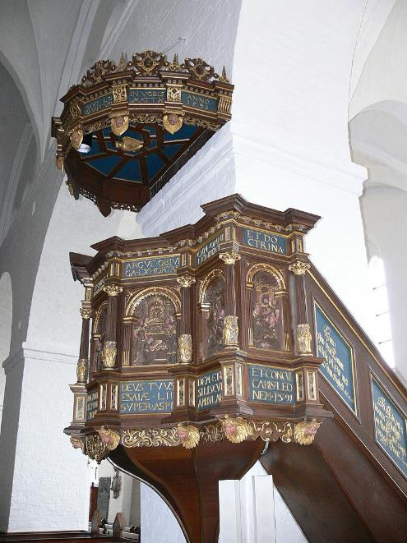
Chaire de la Renaissance

Slide 25
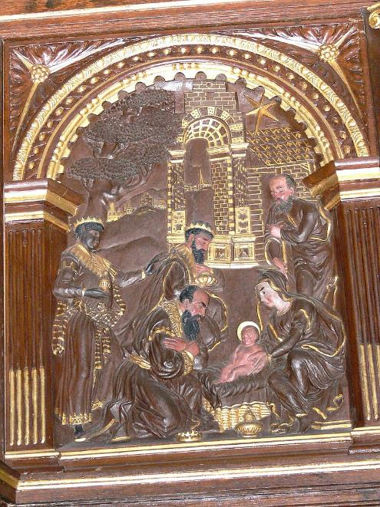
: Adoration des Mages

Slide 26
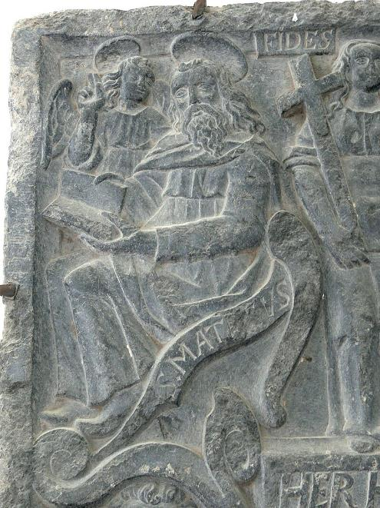
Église Sainte-Catherine de Ribe. Épitaphe gothique - Matthieu l'évangéliste

Slide 27
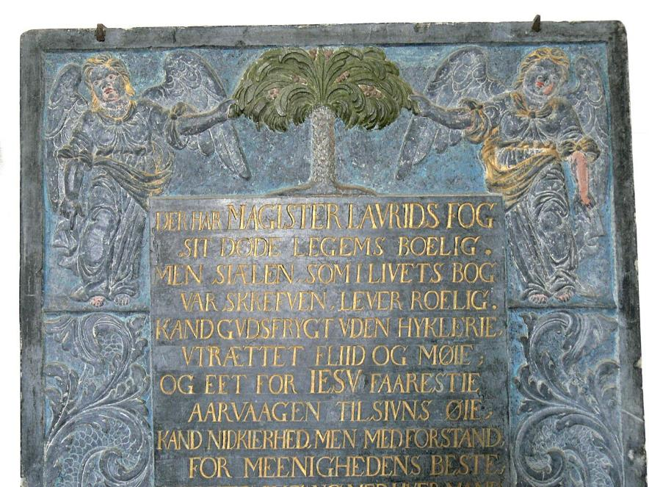
Église Sainte-Catherine de Ribe. Épitaphe baroque - Palmier

Slide 28
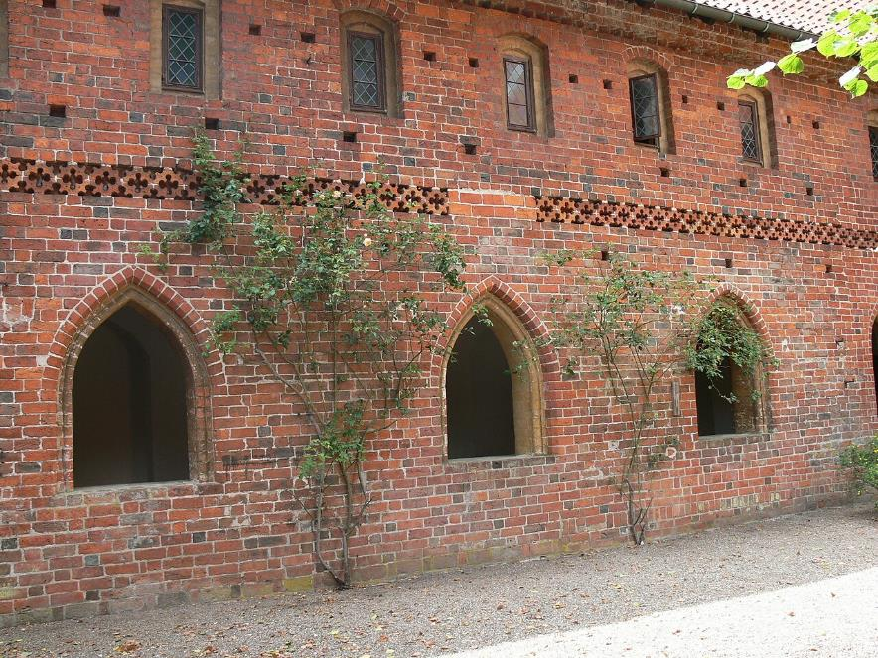
Lorient Vous A Présenté La Commune De Ribe -Danemark
Les Images Et Le son Du Net
Merci De Votre Visite
Cloîtres du prieuré
Daniel

